Slide 1


РАЗВИТИЕ МЕЖДУНАРОДНОГО СУДОХОДСТВА ПО ТРАНСАРКТИЧЕСКОМУ ТРАНСПОРТНОМУ КОРИДОРУ
Михаил Григорьев
Гекон / ИМЭМО
Научный совет РАН по изучению Арктики и Антарктики
Экспертный совет Комиссии Госсовета «Северный морской путь и Арктика»
Международная научная конференция «Международные проблемы новой геополитики Арктики», 25 ноября 2025 , Институт Европы РАН, г. Москва

Slide 2

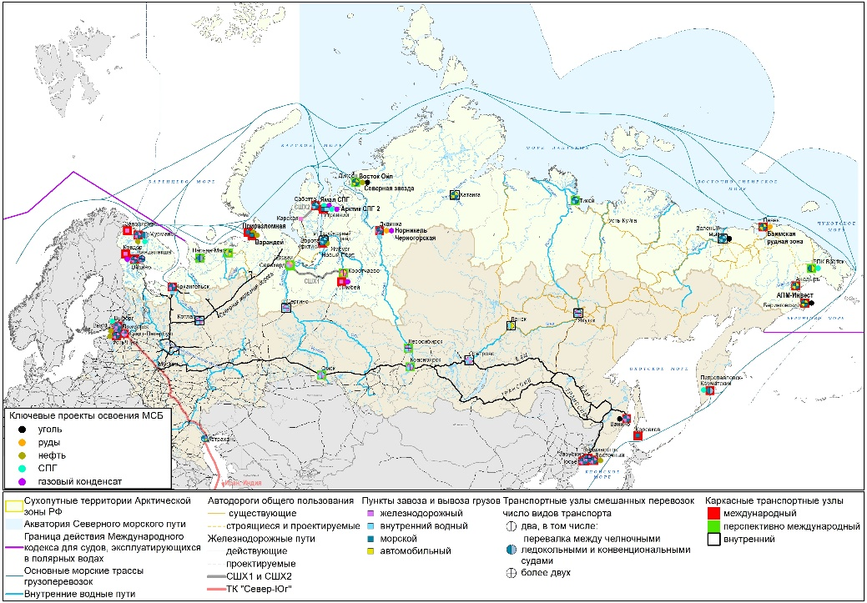
ТРАНСАРКТИЧЕСКИЙ ТРАНСПОРТНЫЙ КОРИДОР
Арктический сегмент ТТК
Трансарктический транспортный коридор (ТТК) – национальная и международная транспортная система, опирающаяся на морские порты (Санкт-Петербург, Мурманск, Архангельск, Владивосток), объединяющая грузовые потоки морского, железнодорожного, внутреннего водного, автомобильного и трубопроводного транспорта, обеспечивающая внутренние и внешнеторговые перевозки Российской Федерации, а также международный транзит.
Арктический сегмент - часть ТТК, расположенная в пределах Арктической зоны Российской Федерации и арктических акваторий, определенных Полярным кодексом с включением морских портов Баренцева и Белого морей, в первую очередь Мурманска и Архангельска.
2
Источник данных: Комиссия Госсовета по направлению «Севморпуть и Арктика»
Notes:
карта_ТТК_мультимод_ Пол кодекс.jpg

Slide 3
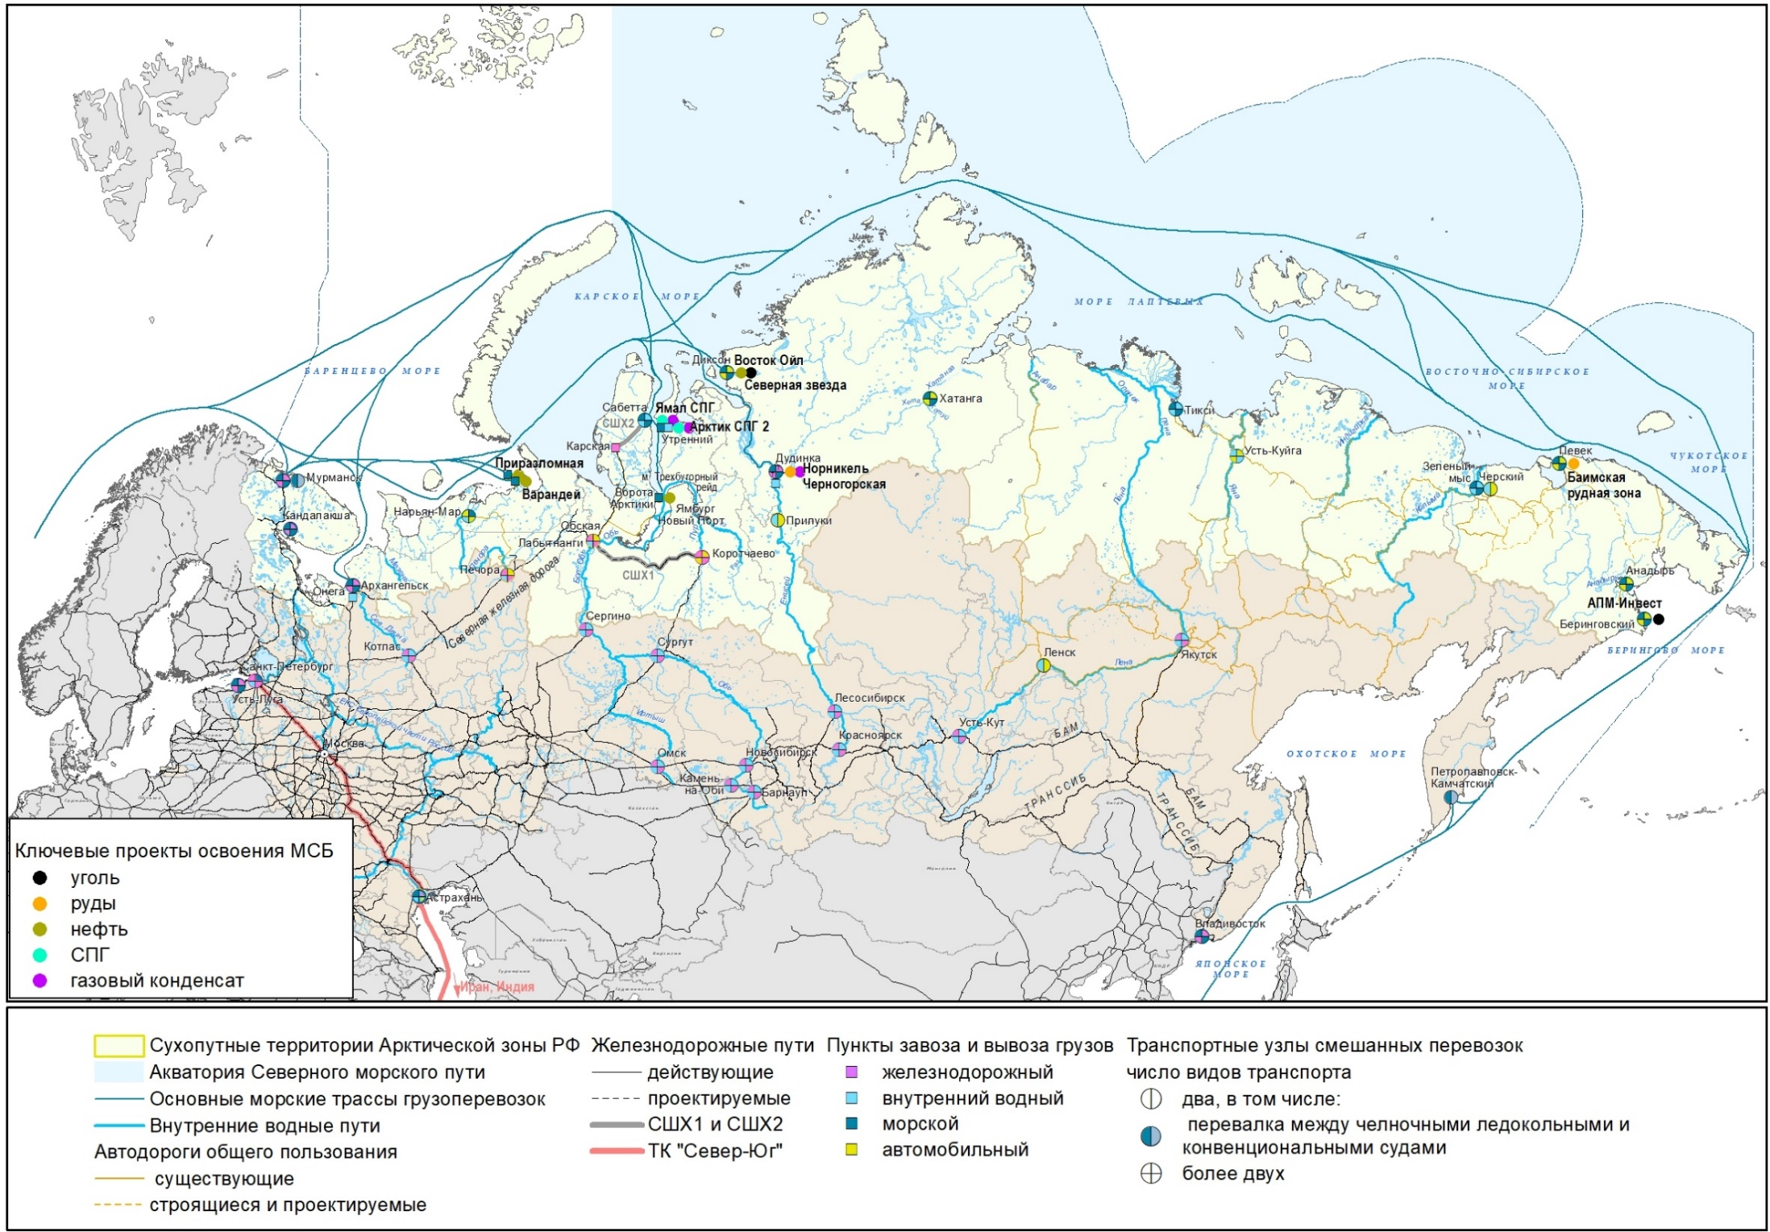
ПУНКТЫ ОТГРУЗКИ И ПЕРЕВАЛКИ УГЛЕВОДОРОДНОГО СЫРЬЯ, ТРАНСПОРТИРУЕМОГО ПО ТТК
Отгрузка
Печорское
Карское
Баренцево
Перевалка
П
П
П
П
Источники данных: Минтранс, компании; анализ Гекон
3
Notes:
карта_ТТК_мультимод_ А4_250926ЕС.jpg

Slide 4
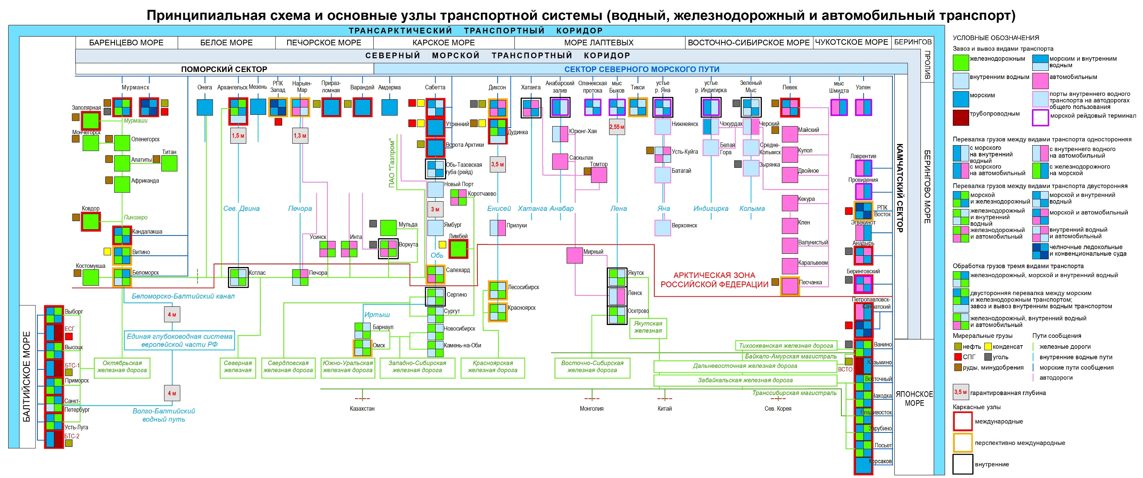
МЕСТО СЕВЕРНОГО МОРСКОГО ПУТИ В СТРУКТУРЕ ТРАНСАРКТИЧЕСКОГО ТРАНСПОРТНОГО КОРИДОРА
4
Источник данных: Минтранс; анализ Гекон
Notes:
схема_тр узлы_каркасные_250715ЕС.JPG
AZMTH Схема_АркКТС_узлы_240425ЕС 241106 МГ доп ТАТК 250520.xlsx Схема 250520 ТАТК

Slide 5
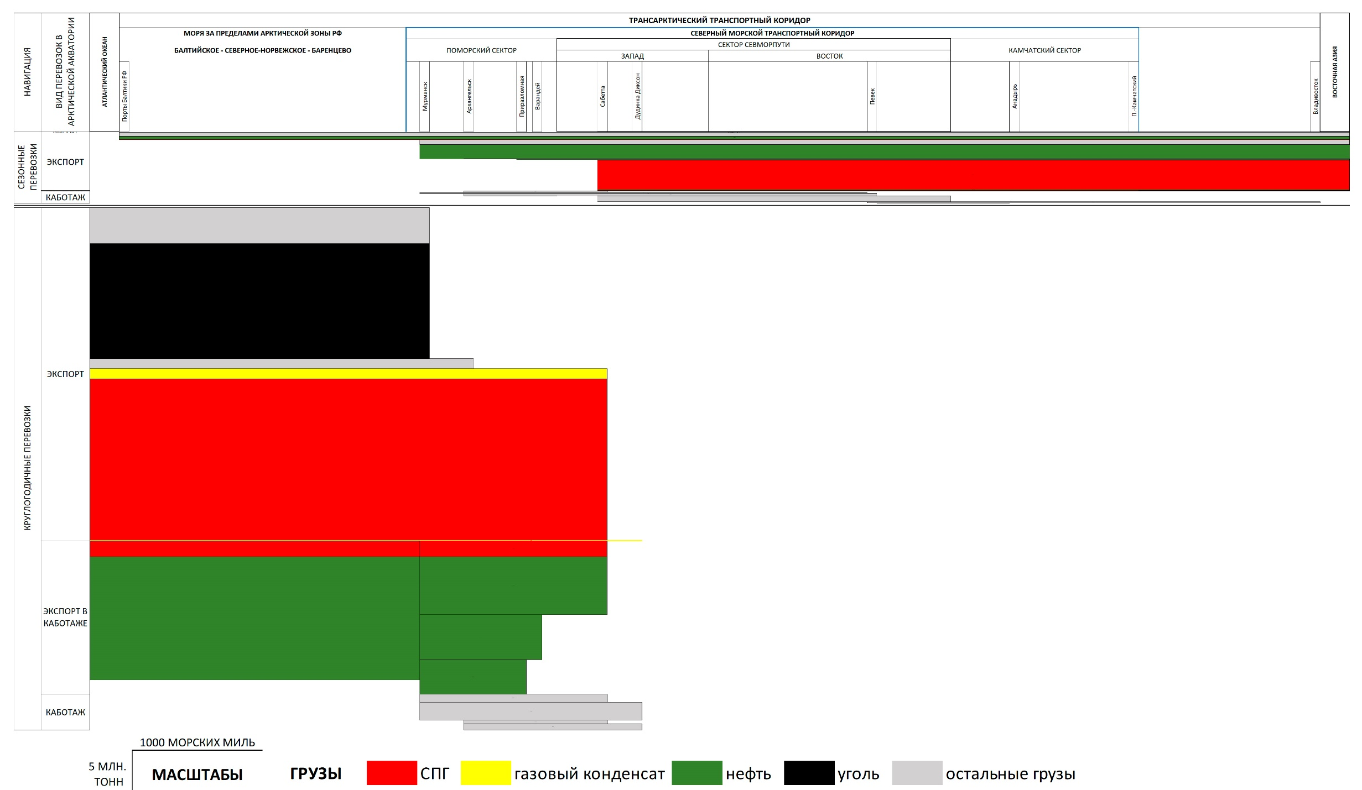
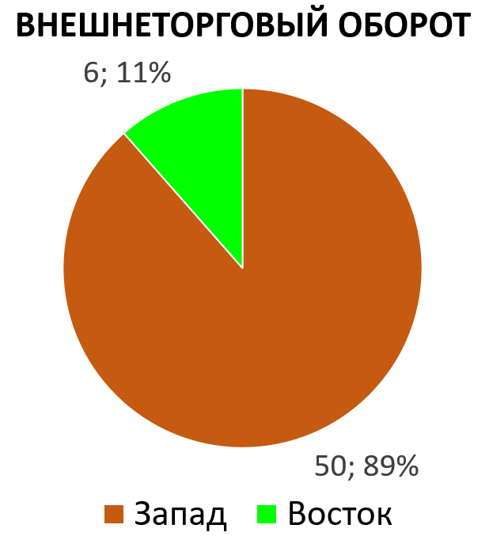
СТРУКТУРА ГРУЗОПОТОКА АРКТИЧЕСКОГО СЕГМЕНТА ТРАНСАРКТИЧЕСКОГО ТРАНСПОРТНОГО КОРИДОРА (2024)
Восточная Азия
Европа, Северная и Южная Америка, Африка, Азия
5
Источник данных: Минтранс, компании; анализ Гекон
Notes:
AZMCR_AZMPC_AZMAZMTV_AZMTC_Грузопоток_ТКТ_2024_250729_JOB.xlsx Грузопоток ТТК 2024 МасшТКм Кру ТТК 2024 грузопоток 251002.jpg
Глобальный юг World_map._UNCTAD_classification_of_economies.png
ТТК обеспечивает внешнеторговые операции России со странами Глобального Юга.
Обеспечен круглогодичный вывоз через Атлантический океан – в Латинскую Америку, Африку; главный грузопоток идет в Азиатский регион.
Сезонные перевозки в летне-осенний период обеспечивают вывоз российского сырья в страны Восточной Азии, которая является, в силу экономической целесообразности, целевым рынком ТТК и его определяющей части – Северного морского пути.
Основной объем грузопотока определяют углеводородные ресурсы – сжиженный природный газ, нефть и газовый конденсат.

Slide 6
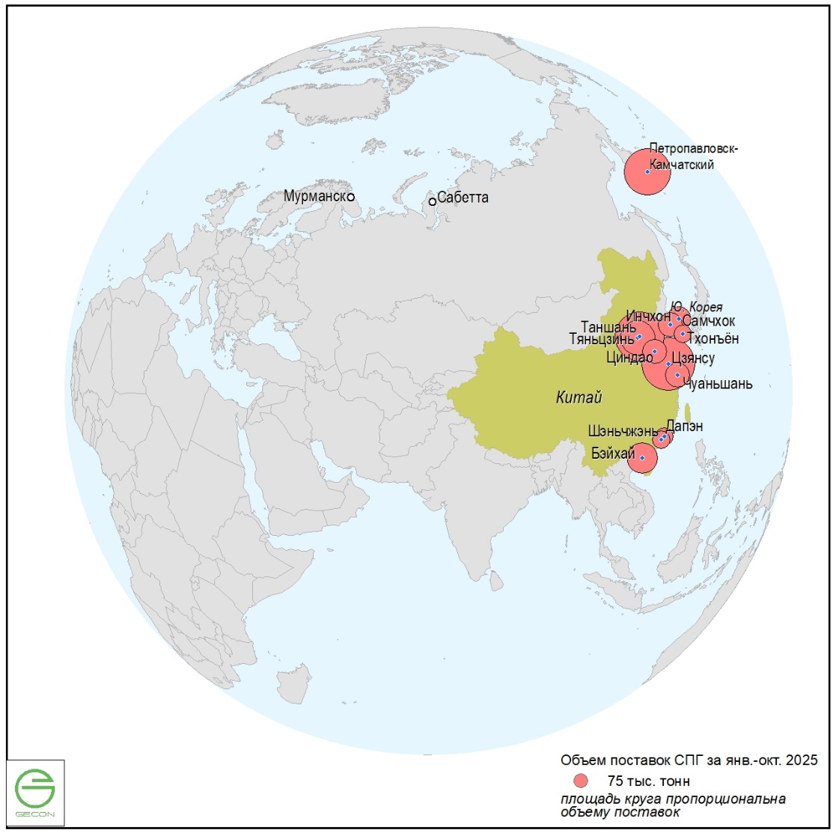
ОБЩИЕ ПЕРЕВОЗКИ СПГ ПО НАПРАВЛЕНИЯМ
ВЫВОЗ СПГ ПО НАПРАВЛЕНИЯМ ПОСТАВКИ ПО СЕВМОРПУТИ
Арктик СПГ 2
6
Источник данных: Минтранс; анализ Гекон
Notes:
AZMMO СМП ПЕРЕВОЗКИ 2025М10 251113.xlsx Рис СПГ Всего карта_мир_СПГ_Восток_25М10_251114ЕС.jpg

Slide 7
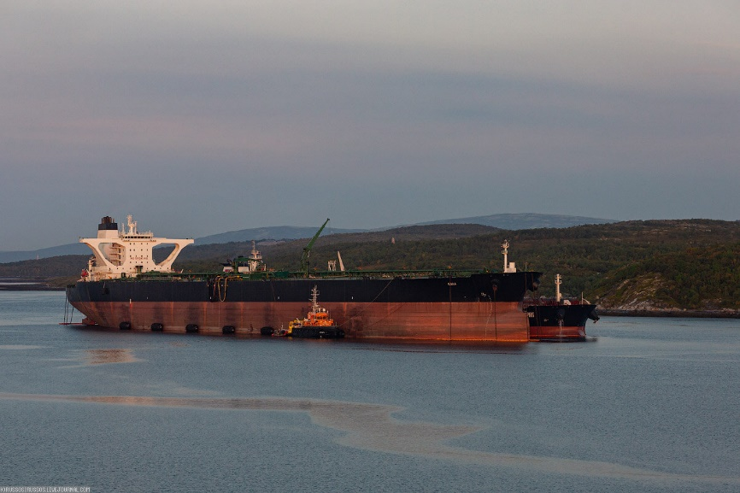
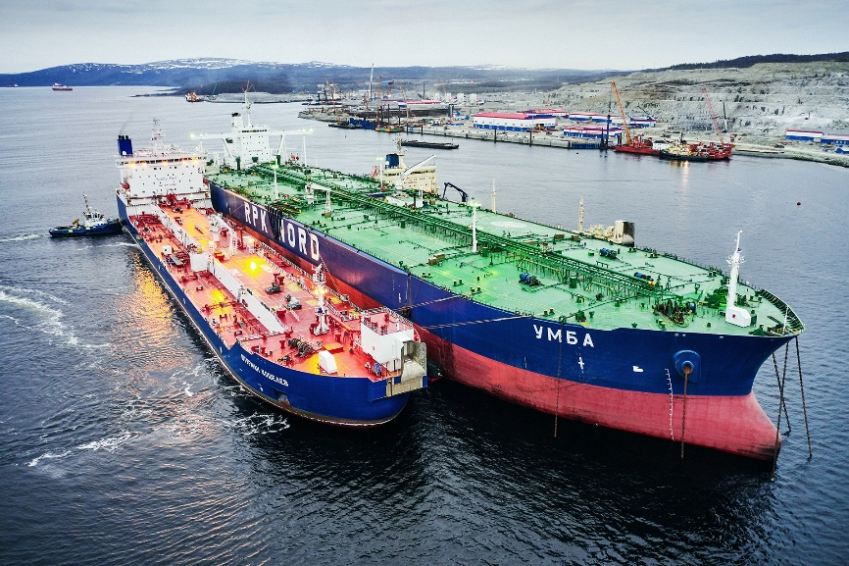
ЭКСПОРТ НЕФТИ С РЕЙДОВЫХ ПЕРЕВАЛОЧНЫХ КОМПЛЕКСОВ МОРСКОГО ПОРТА МУРМАНСК (РАСЧЕТНАЯ ГОДОВАЯ МОЩНОСТЬ ТЕРМИНАЛОВ)
Поставляемая на Мурманск нефть частично вывозится в восточном направлении по Севморпути на экспорт
7
Источник данных: Минтранс; анализ Гекон
Notes:
AZMTD AZMCF Мурманск РПК перевалка до 2025_09 251106.xlsx Рис РПК РГМ
РПК Норд фото 251111.jpghttps://www.gazprom-neft.ru/upload/iblock/f42/wzo9ew6rsnfqkxvedfwjt3b5hbdn1rmy.jpg
РПК ЛК Волга фото 251111.jpg https://avatars.dzeninfra.ru/get-zen_doc/1579326/pub_5dc12d647cccba00afd5cae3_5dc12d6f7cccba00afd5cae4/scale_1200

Slide 8
ТРАНЗИТНЫЕ И СКВОЗНЫЕ ПЕРЕВОЗКИ ПО АРКТИЧЕСКОМУ СЕГМЕНТУ ТТК
Транзит – международные перевозки груза, пункты назначения/отправления которого находятся за пределами Российской Федерации. ФЗ от 08.12.2003 N 164-ФЗ (ред. от 08.08.2024) "Об основах государственного регулирования внешнеторговой деятельности
Сквозное плавание - рейсы судов из портов западной части в порты восточной части Советского Союза или в обратном направлении. Итоги хозяйственной и научной деятельности Главсевморпути за 1932-1948 годы
ТРАНЗИТ В СТРУКТУРЕ СКВОЗНЫХ ПЕРЕВОЗОК
Транзитные перевозки 2011-2021 страны АТР – Европа – Северная Америка:
Северная Америка – Канада (перевозки с западного побережья в Европу и с восточного побережья в Азию);
Европа – Норвегия, Нидерланды, Финляндия, Дания, Германия, Швеция, Великобритания, Эстония, Исландия;
Азиатско-Тихоокеанский регион (АТР) – страны Восточной Азии: Южная Корея, Китай, Япония, а также Вьетнам.
2025 год: Китай – Великобритания – Германия – Польша – Нидерланды (Istanbul Bridge).
Главная задача сквозных рейсов – обеспечение внешнеторговых операций, главным образом – экспортных.
Нефть становится ведущим грузом. Поставки нефти осуществляются в Восточную Азию – главным образом в Китай.
8
Источник данных: Правительство РФ, Минтранс, ААНИИ, компании; анализ Гекон
Notes:
251008 РАО Григорьев .pptx
". Приказ ФТГС от 29 декабря 2017 г. N 887. Об утверждении методологических положений по статистике транспорта;
AZMMO AZMTR JOB сквозные транзит смп 2011-2025 250930 251006.xlsx Рис Перевозки Транзит
AZMMO AZMTR JOB сквозные транзит смп 2011-2025 250930 251006.xlsx Рис Нефть ТТК СМП Азия

Slide 9
ВНЕШНЕТОРГОВЫЕ СКВОЗНЫЕ ПЕРЕВОЗКИ ПО АРКТИЧЕСКОМУ СЕГМЕНТУ ТТК (2025)
СТРУКТУРА ВИДОВ ПЕРЕВОЗОК
СТРУКТУРА ТОВАРНОГО ГРУЗОПОТОКА
НАПРАВЛЕНИЯ ПЕРЕВОЗОК
На 18.11.2025
9
Источник данных: Минтранс России; анализ Гекон
Notes:
Транзит 2025 251125 редактир МГ.xlsx Рис Виды перевозок Рис Структура Грузы группы Рис Груз группы Направления

Slide 10
СТРАНЫ – ПАРТНЕРЫ ВНЕШНЕТОРГОВЫХ ПЕРЕВОЗОК ПО АРКТИЧЕСКОМУ СЕГМЕНТУ ТТК
ДОЛИ СТРАН-ПАРТНЕРОВ ГРУЗОВАЯ СПЕЦИАЛИЗАЦИЯ СТРАН
На 18.11.2025
10
Источник данных: Минтранс России; анализ Гекон
Notes:
Транзит 2025 251125 редактир МГ.xlsx Рис Партнеры Доли Рис Страны партнеры

Slide 11
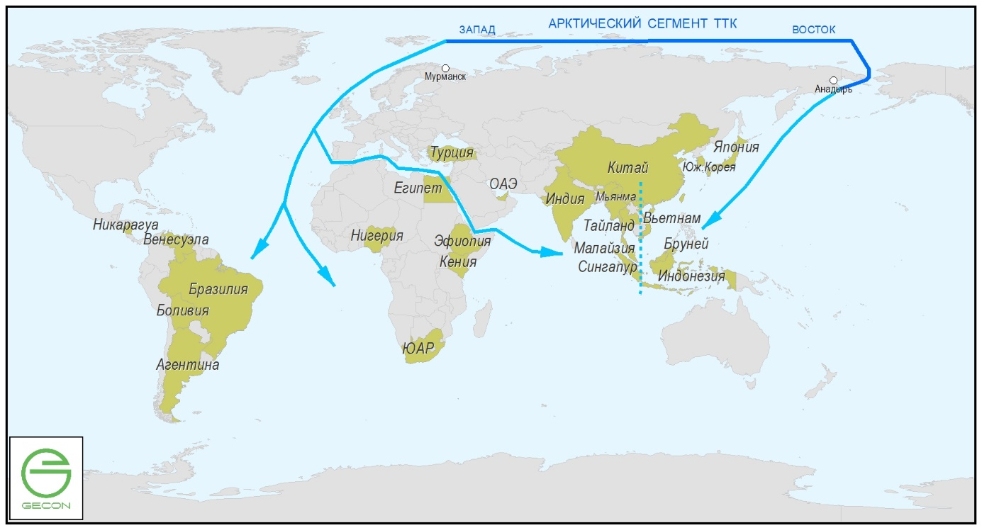
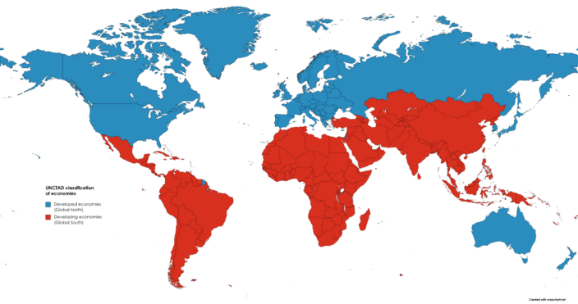
РАЗВИТИЕ ТРАНСАРКТИЧЕСКОГО ТРАНСПОРТНОГО КОРИДОРА
ЗАДАЧА ТТК – РАСШИРЕНИЕ ПОСТАВОК В СТРАНЫ ГЛОБАЛЬНОГО ЮГА НА НОВЫЕ ПЕРСПЕКТИВНЫЕ ДЛЯ РОССИИ РЫНКИ. КРУГЛОГОДИЧНЫЙ ВЫВОЗ ОСУЩЕСТВЛЯЕТСЯ ЧЕРЕЗ АТЛАНТИЧЕСКИЙ ОКЕАН,
СЕЗОННЫЙ - В ВОСТОЧНУЮ АЗИЮ ПО СЕВМОРПУТИ
Дистанции перевозки грузов из базового морского порта ТТК - Мурманска - сопоставимы с традиционными перевозками из портов Балтийского моря, но независимы от ситуации в Датских проливах и Ла-Манше.
11
Источник данных: Минэкономразвития России, sea-distances.org; анализ Гекон
Notes:
AZMMO AZMRT Сравнение расстояний Мурманск СПб новые рынки 251124.xlsx 251124 Сравнение трасс Сокращ карта_рынки ТТК_мир.jpg
Глобальный юг World_map._UNCTAD_classification_of_economies.png
ТТК обеспечивает внешнеторговые операции России со странами Глобального Юга.
Обеспечен круглогодичный вывоз через Атлантический океан – в Латинскую Америку, Африку; главный грузопоток идет в Азиатский регион.
Сезонные перевозки в летне-осенний период обеспечивают вывоз российского сырья в страны Восточной Азии, которая является, в силу экономической целесообразности, целевым рынком ТТК и его определяющей части – Северного морского пути.
Основной объем грузопотока определяют углеводородные ресурсы – сжиженный природный газ, нефть и газовый конденсат.

Slide 12
Благодарю за внимание!
mgrigoriev@gecon.ru
+7 916 674 04 82 WA
© ООО "Гекон», ИМЭМО РАН 2025. Все права защищены. Полное или частичное копирование, а также тиражирование материалов, разрешаются только с письменного разрешения правообладателей.
Notes:
100714_15 Роснедра 100622.ppt
12
Эйнштейн Изображение WhatsApp 2024-06-06 в 15.20.14_64295b3f.jpg

